Slide 1
台灣各縣市大學分佈視覺化
組員:
蔡昌廷、石道全、顏家珩、游凱文、鄭博云

Slide 2
動機
想要了解各縣市大學分布狀況
想要了解是不是有教育資源分配不均的問題

Slide 3
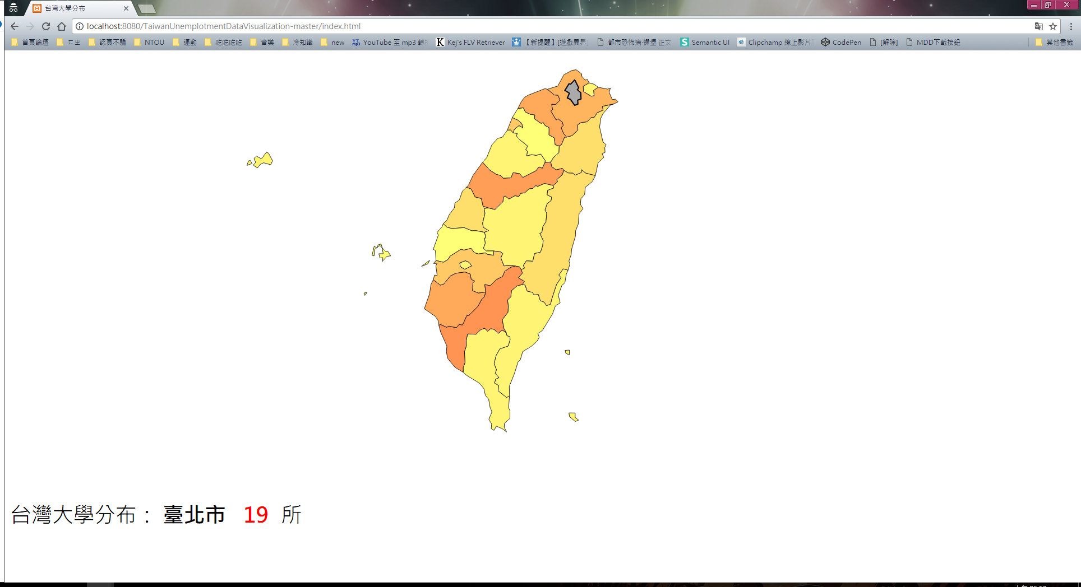
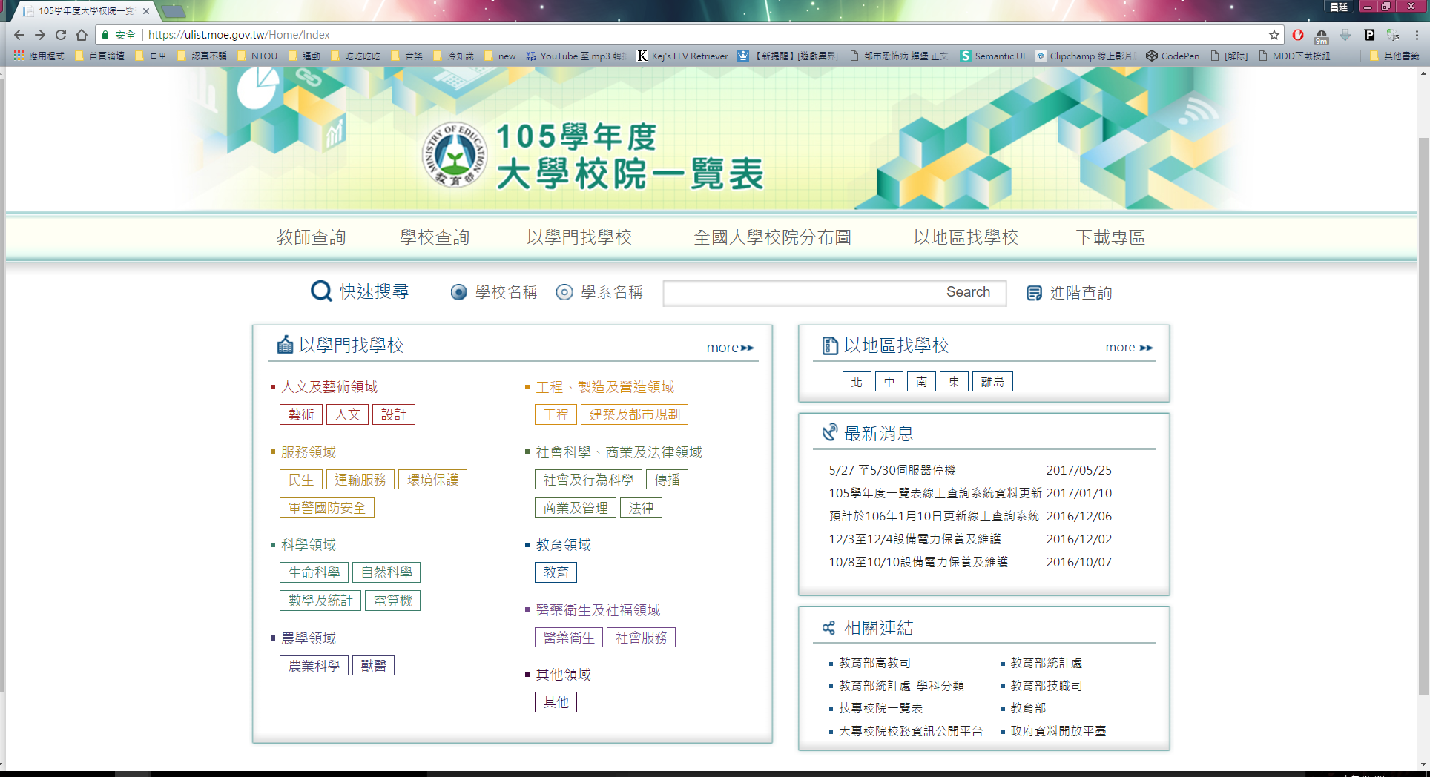
資料來源
105年大專院校一覽表
(以台北市為例)
https://ulist.moe.gov.tw

Slide 4
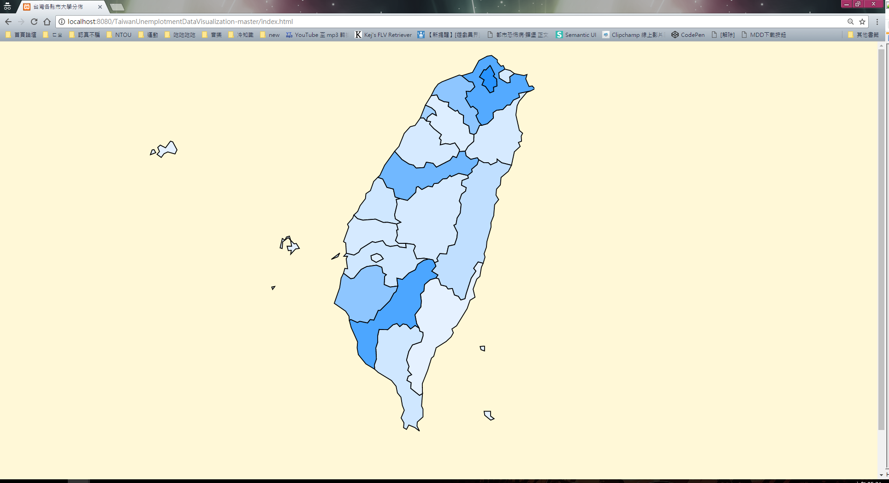
成果展示
各縣市公私立大學分布
https://vegetableting.github.io/1052_ITV/HW_2/TaiwanUniversity/index.html

Slide 5
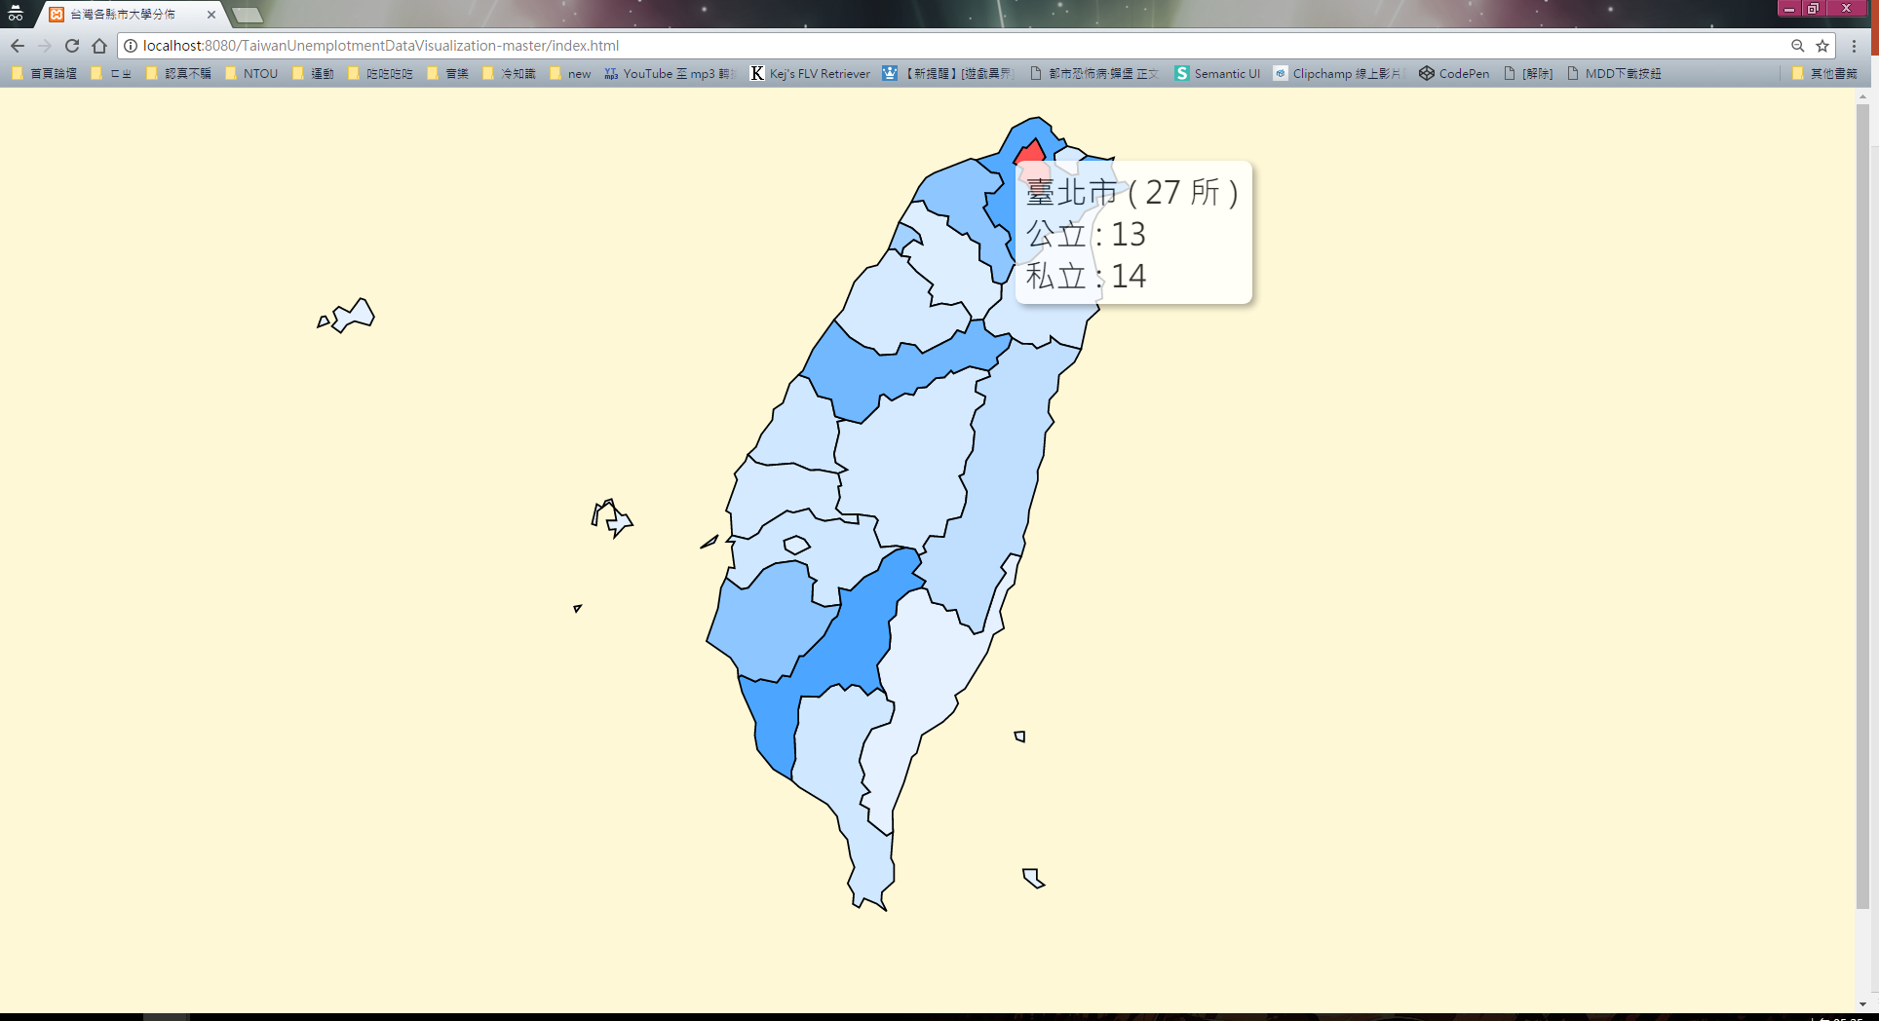
台北市
台北市共有 27 所
公私立大學

Slide 6
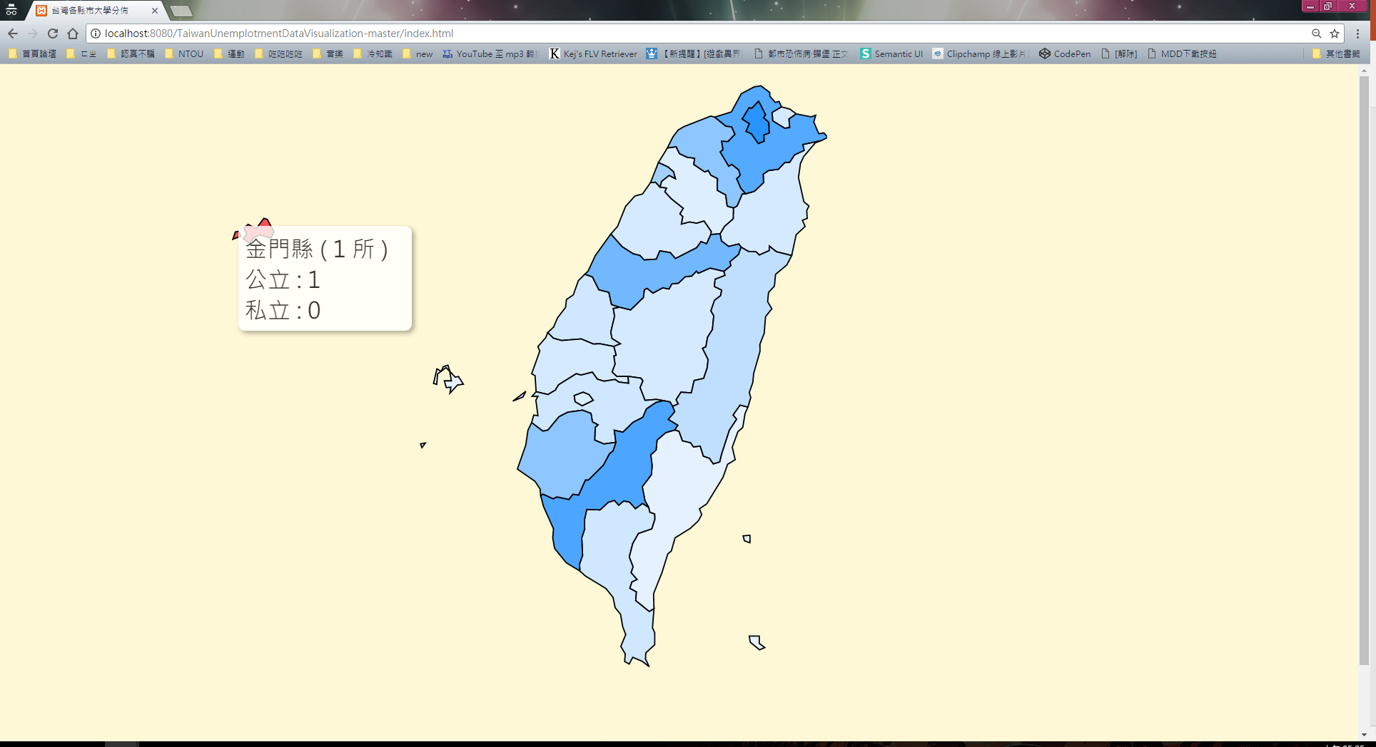
金門縣
金門縣僅有 1 所
公立大學

Slide 7
結論
教育資源分配不均
未來可以將更詳細的資料加入圖表中，如各校資源、各校師生比例
未來可以整合國高中小學資訊

